Slide 1
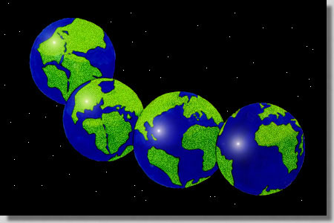
Os críticos da teoria da deriva dos continentes
Geologia 12º ANO
Liliana Santos nº16

Slide 2
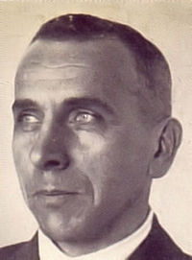
Alfred Wegener
1880 -1930
Geógrafo e meteorologista alemão impulsionador da teoria da deriva continental.
● Para apoiar a teoria usou 4 tipo de argumentos:
Geofísicos
Geológicos
Paleontológicos
Geodésicos

Slide 3

Apesar de Wegener ter apresentado vários argumentos que apoiavam a sua teoria, este não conseguiu explicar o principal:
Qual o mecanismo, “motor” responsável pela deriva, ou seja, pelo movimento dos continentes?

Slide 4
O modelo de Wegener, verificou que ao longo do tempo a nível de mobilidade dos continentes, a crosta se deslocava em direcção a oeste, rumo ao Equador.
Ele propôs três tipos de forças:
Força Centrípeta
(originária do movimento de rotação da Terra)
Força Gravítica
Força Polflucht
(responsável pela deslocação dos continentes na direcção do Equador)

Slide 5
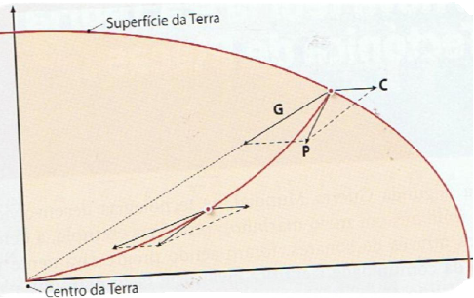
G – Força de atracção gravítica;
C – Força centrípeta;
P - Polflucht
● O conjunto destas forças, explicava então a deslocação dos continentes em direcção ao Equador.
● A deslocação em direcção a oeste, foi explicada através da força de atracção, exercida pelo Sol e pela Lua.

Slide 6
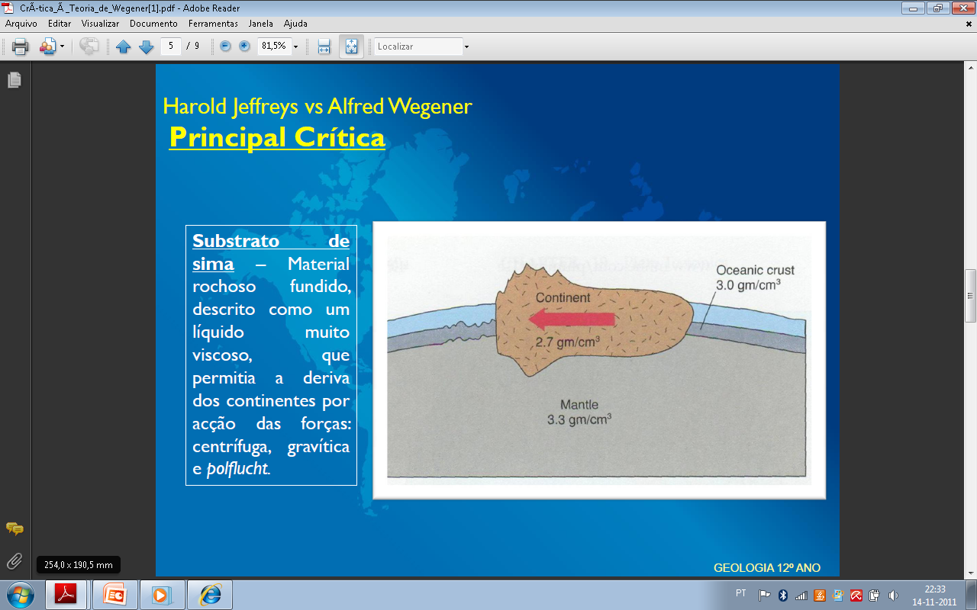
No seu modelo Wegener…
Substrato de sima – Material rochoso fundido, descrito como um líquido muito viscoso, que permitia a deriva dos continentes por acção das forças: centrípeta, gravítica e polflucht.

Slide 7
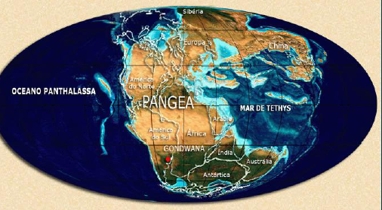
Dizia então que o substrato de sima, sustentava os continentes, que sendo menos densos do que os oceanos, era assim permitida a sua deslocação sobre o fundo oceânico.
Exemplo Movimento dos Continentes em direcção ao Equador.

Slide 8
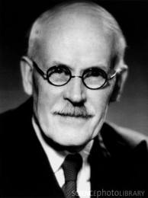
MAS…
Harold Jeffreys demonstrou com base em cálculos matemáticos que as forças propostas por Wegener só eram concebíveis se multiplicadas por 10^6.
(1880-1930)
Geofísico, astrónomo e matemático inglês, contemporâneo de Wegener.
Principal crítico da teoria da deriva continental

Slide 9
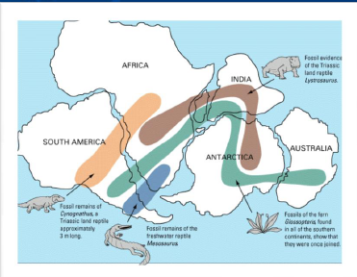
Críticas aos argumentos
Paleontológicos
Perderam muita credibilidade, devido à descoberta de fósseis Glossopteris, na Sibéria, contrariando Wegener, que relacionava estes fósseis apenas com o Hemisfério Sul.

Slide 10
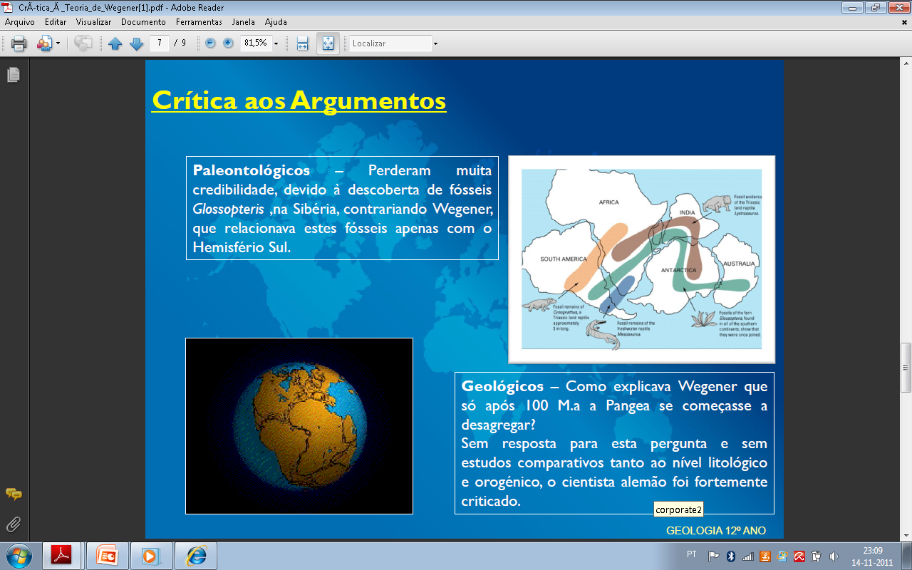
Geológicos
Como explicava Wegener que só após 100 M.a a Pangea se começasse a desagregar?
Sem resposta para esta pergunta e sem estudos comparativos o cientista alemão foi fortemente criticado.

Slide 11
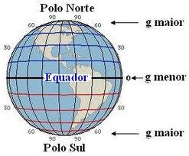
Geofísicos
Teoria da isostasia
(equilíbrio gravitacional e as suas alterações, entre a litosfera e a astenosfera da Terra) apenas justificava os movimentos verticais.
Sendo que a explicação para os movimentos horizontais não era suportada por dados convicentes.

Slide 12
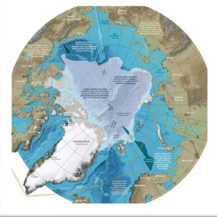
Geodésicos
O ritmo de separação entre a Europa e a Gronelândia, apresentava erros de cálculo, sendo alvo de sérias críticas as técnicas geodésicas utilizadas.

Slide 13
O falhanço da teoria de Wegener também se deveu …
Algumas condições sociais da época que dificultaram a aceitação da teoria:
• Alfred Wegener ser alemão, dificultando na época a comunicação e divulgação das suas ideias.
• A falta de acessibilidade eficiência nos meios de informação.
• Pouca frequência de reuniões da comunidade científica.

Slide 14
Bibliografia
• http://sites.google.com/site/geologiaebiologia/tect%C3%B3nica-de-placas
• http://pt.wikipedia.org/wiki/Deriva_continental
• FÉLIX, J., SENGO, I., CHAVES, R. (2010). Geologia 12 - 12ºano. 1º.ed. Porto: Porto editora.
• DIAS, A,. GUIMARÃES, P,. ROCHA, P,. RAMOS, A,. CAVADAS, B,. (2006). Geologia 12 - 12.º Ano. 1ºed. Lisboa: Areal Editores.

Slide 15
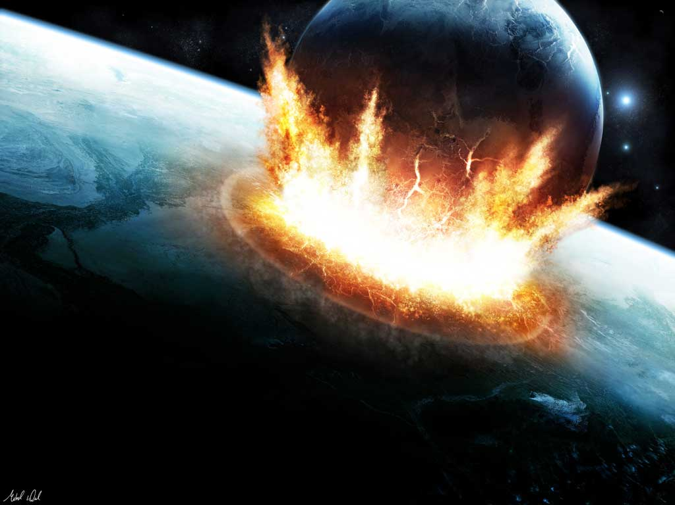
FIM

